Slide 1
第42期本科生研究计划（PRP）结项汇报
人体颈动脉血液流动的数值仿真与分析
汇报人：陈文鹏、刘昱彤、史博然、缪沁园
指导教师：夏萌
2023年10月10日星期二

Slide 2
01 研究背景
目录
02 计算模型
Contents
03 结果与讨论
04 开源软件对比

Slide 3
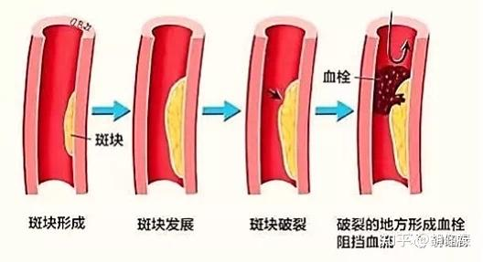
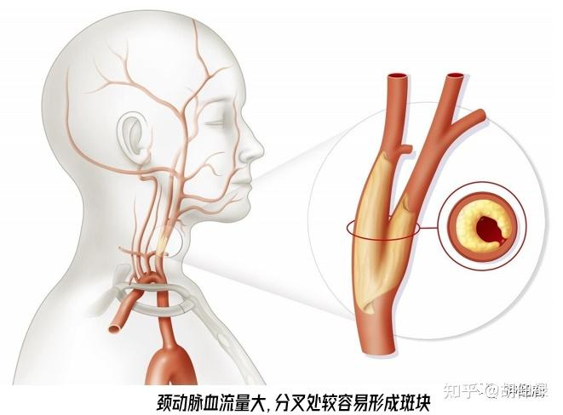
1.1 颈动脉疾病与健康风险
心血管疾病严重威胁人类健康
颈动脉疾病引起卒中
颈动脉指示血管健康
2016年，估计有1790万人死于心血管疾病，占全球死亡总数的31％。其中，85%死于心脏病和中风。
——世界卫生组织
Notes:
颈动脉硬化，是缺血性脑血管病(卒中)的主要原因之一。当血管内膜脂质沉积，内膜逐渐增厚，形成粥样斑块，当管壁应力增大时，容易使斑块破裂，暴露脂质或胶原，容易激活血小板，启动凝血系统，引起血栓形成，是最终引发脑梗死的主要潜在因素。
颈动脉斑块就是斑块长在颈动脉里面，为什么我们经常接触到颈动脉斑块，其他动脉斑块却很少提到呢？一方面是因为颈动脉血流量大，又存在分叉，血流经常冲刷，在分叉处比较容易形成斑块；另一方面，颈动脉在比较表浅的地方，B超很容易检查到。发现颈动脉斑块，意味着全身其他动脉都可能存在斑块。
Reference : https://www.who.int/zh/news-room/fact-sheets/detail/cardiovascular-diseases-(cvds)

Slide 4
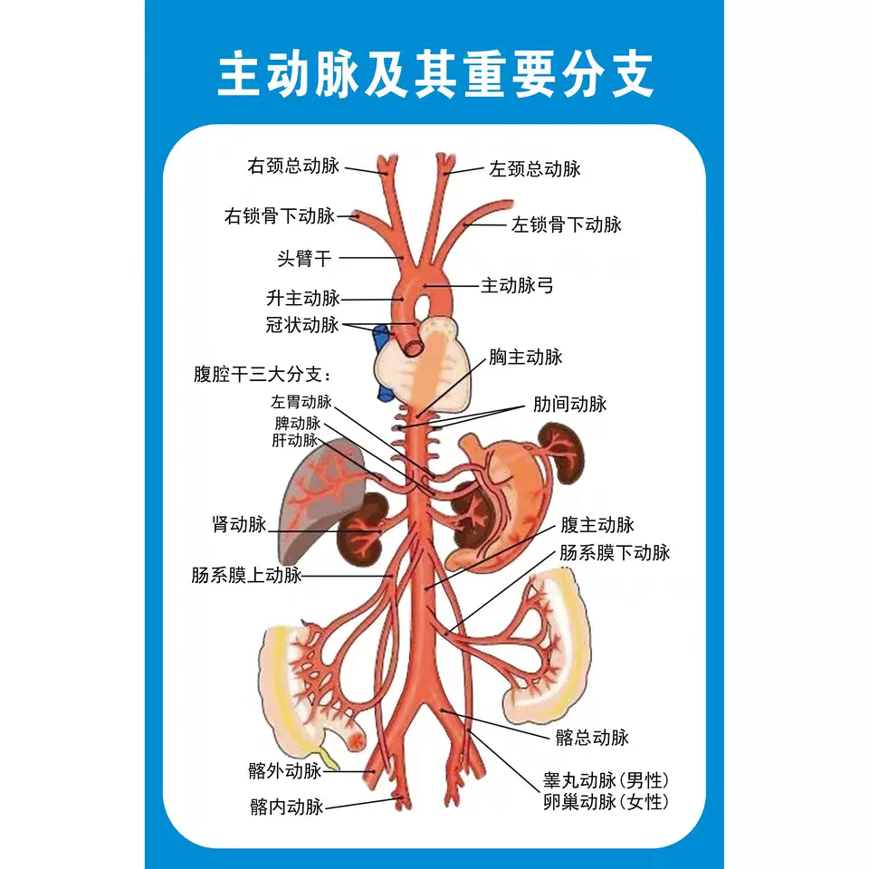
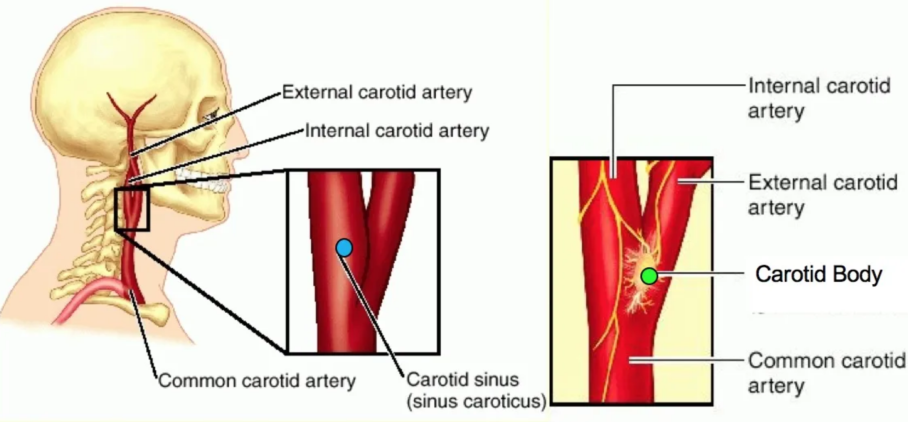
1.2 人体颈总动脉结构
颈总动脉（CCA）分叉成颈外动脉（ECA）和内颈动脉（ICA）
颈动脉窦（carotid sinus）位于ICA起始部
Notes:
了解人体颈动脉几何结构中的血流模式对于评估个体动脉粥样硬化的风险至关重要。通过计算流体力学（computational fluid dynamics，CFD）进行血流流动仿真应用，可以了解血液流动过程中与管壁的相互作用，是系统探究心血管疾病的有效方式。
人类颈总动脉（common carotid artery，CCA）起源于主动脉弓，它分叉成颈外动脉（external carotid artery，ECA）和内颈动脉（internal carotid artery，ICA）。ICA的起始部有一个扩张区域，称为颈动脉窦（carotid sinus），是血压变化的压力感受器。

Slide 5
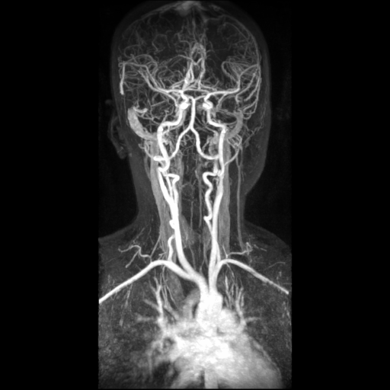
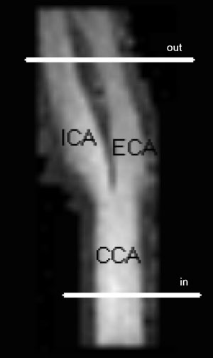
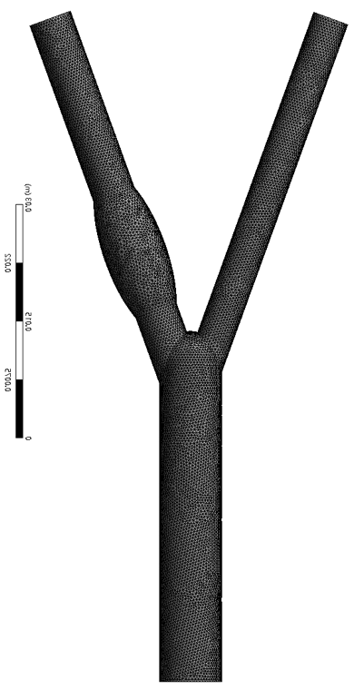
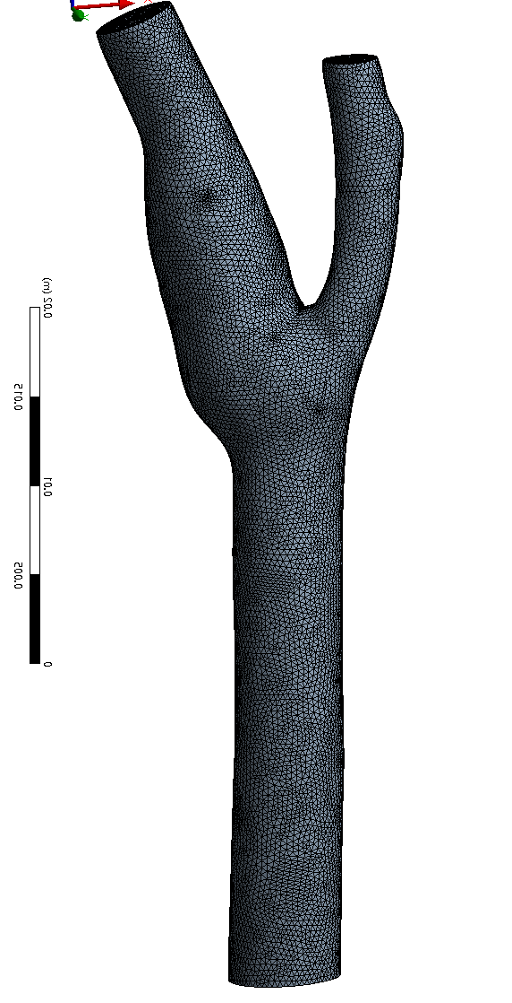
2.1 建立几何模型
实验室中：
MRI重建3D模型结构
激光多普勒测速和磁共振相位对比成像等方法实现流体速度测量
MRI 成像
(a)
(b)
(c)
Notes:
“MRI成像” Carotid Arteries’ image shows 15 reconstructed maximum intensity projections (MIP) of a contrast enhanced magnetic resonance angiography (CE-MRA). This MRI scan shows the neck vessels from the aortic arch to the circle of willis.
实验中可以利用激光多普勒测速和磁共振相位对比成像等方法进行人类颈动脉分叉模型的流体速度测量，并且通过MRI获取的3D模型结构可用于CFD仿真研究^{[3]}。图(a)展示了一个人类颈动脉分叉的影像。
现阶段的仿真研究一般采用直接从患者MRI图像获得的颈动脉几何结构。然而，这类重建模型多具有特异性，与患者个体有关。因此，本项目中我们首先将颈动脉的几何形态抽象为一个更简单、更明确定义但仍非常接近现实的模型(b)，进行仿真计算。然后采用相同计算条件对一个MRI重建的复杂模型(c)进行计算，并对两个模型的结果分别进行分析。

Slide 6
2.2 网格划分
模型一：简单几何模型
血管圆柱体，窦椭球体，共面
网格数361674
模型二：复杂MRI模型
不规则表面，非平面结构
网格数344950
ANSYS Fluent Meshing
网格无关性分析
86297 cells
361674 cells
695283 cells
1348925 cells
Axis of ECA
Notes:
在我们的颈动脉简单几何模型中，动脉血管被建模成圆柱管，窦被建模成椭球体，图展示了一个具有40°分叉角度，各个血管均在一个平面内的颈动脉模型。
模型二是从网上找到的素材，基于MRI成像三维重建的实际人体右颈动脉血管模型，这个模型具有表面不规则，血管间有夹角不共面等特征。
我们采用ANSYS Fluent软件中的meshing工具进行了网格划分。下图展示了对模型一进行的网格无关性分析得到的ECA中心轴向流速的变化，最终确定了模型一网格数361674。模型二则采用了相似的网格数344950。

Slide 7
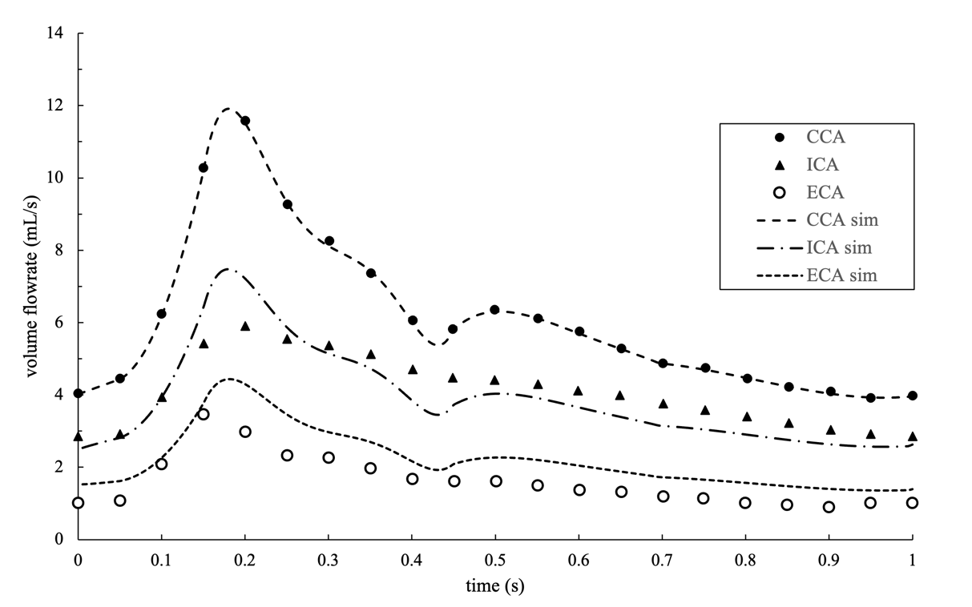
2.3 计算设置
颈动脉血液特性
牛顿流体
雷诺数300，层流
流速随时间变化
脉冲周期1s
体积流量F(t)
拟合自实验测量数据
时间步长0.005s
计算时间2s
Notes:
在颈动脉这一类大型血管中，血细胞的直径远小于于血管直径，因此血液可以被视作牛顿流体。颈动脉内的血液流动的雷诺数约为300，流速随时间变化，脉冲周期大致为1秒。
颈总动脉的入流边界条件是一个随时间变化的体积流量F(t)，该流量是通过拟合文献中的]的实验数据（上图中的数据点）生成的。 得到流量随时间变化的函数如下图所示。

Slide 8
2.4 实验数据验证
模型一各出口流量与实验值一致性较好
误差部分因实验数据误差较大
模型二流动特性与模型一基本一致
完全响应入口流量变化
Notes:
首先对模型一颈外动脉和颈内动脉的体积流速随时间的变化进行了计算，并与文献中的测量结果进行了比较，如左图所示。总体上各出口流量与实验值一致性较好，可以作为我们模型的验证。根据文献中的解释， 测量中ICA和ECA流速误差较大。因此，我们可以认为CFD计算能够验证模型的合理性。
然后我们采用相同计算设置和入口条件对模型二进行了计算。如右图所示，在连续2次脉动的CCA流量变化过程中，ICA和ECA的流动特性与模型一基本一致，能够完全响应入口流量的变化。由于模型二基于患者实际血管情况建立，其几何尺寸与模型一略有差异，因此流速有相应变化。

Slide 9
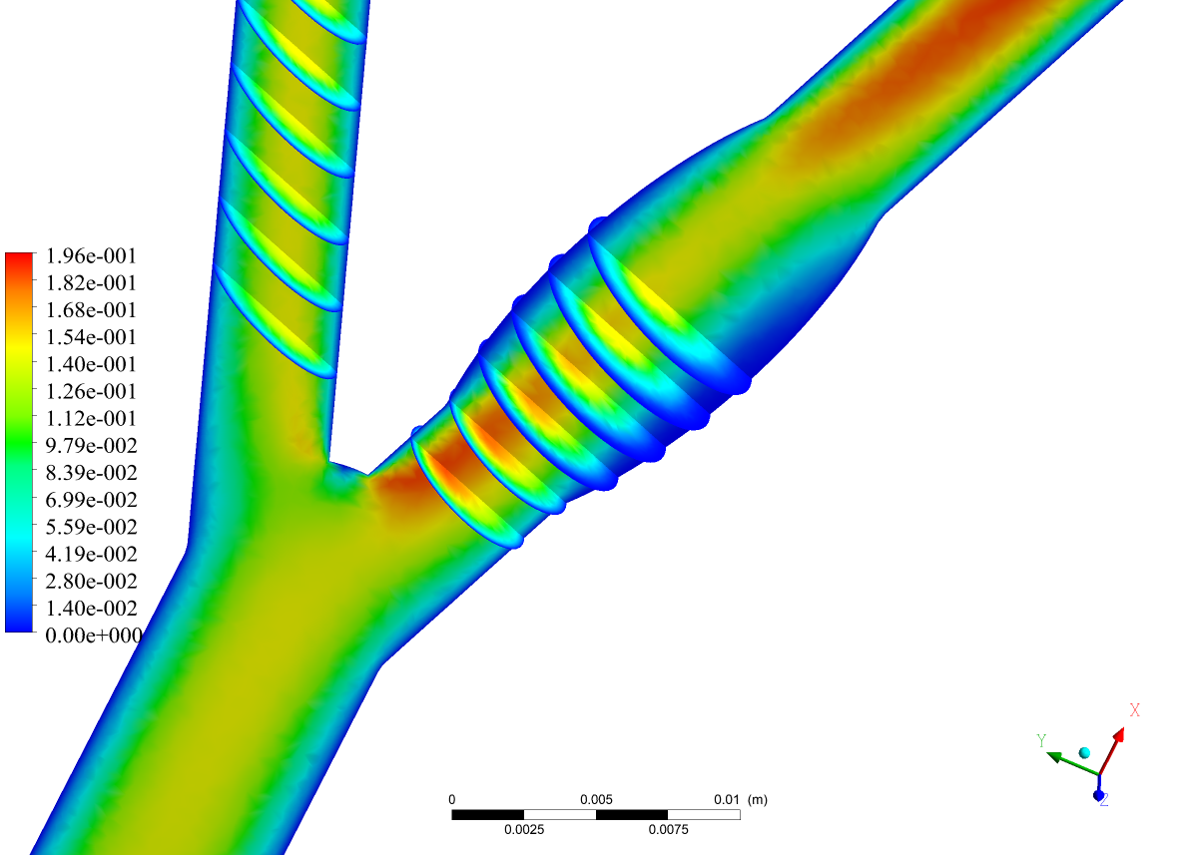
3. 结果与讨论
模型一血液流动特性
不同截面速度云图
ICA窦区域流速变化明显
plane 6
plane 5
plane 4
plane 3
plane 2
plane 1
Notes:
如右图所示，在颈动脉窦轴向各个位置和不同时间分别得到了速度剖面。图上所示为t=1s（即完成一个脉动的瞬间）时的流场，可以观察到流速在颈动脉窦的上游和下游区域最高。
由于流速的快速变化、流体黏度低以及窦口的曲率，使得在窦口壁附近形成了低速区域，如左图中ICA中心轴上各点速度所示。在这样的低速区域内，血液流动速度非常缓慢，可能导致斑块沉积程度的增加。

Slide 10
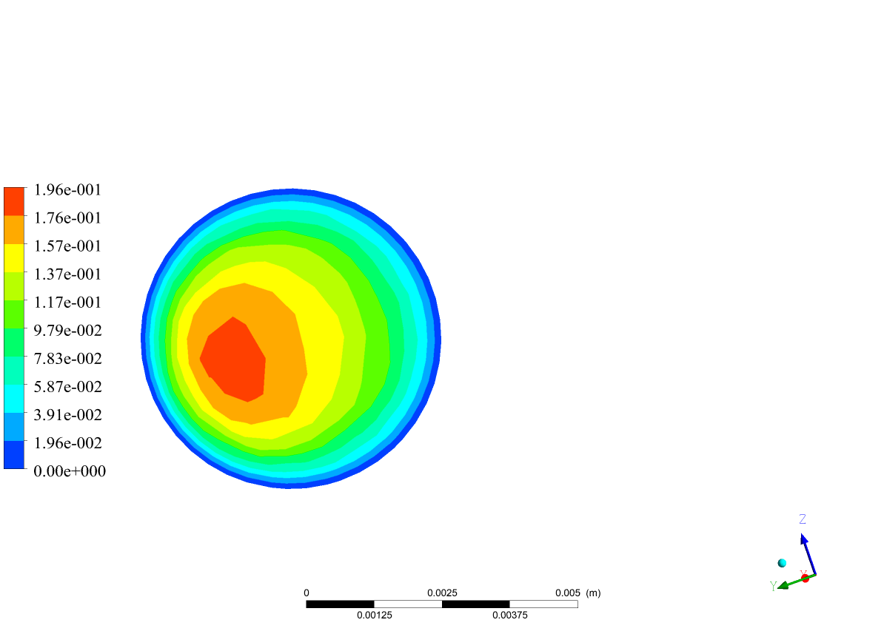
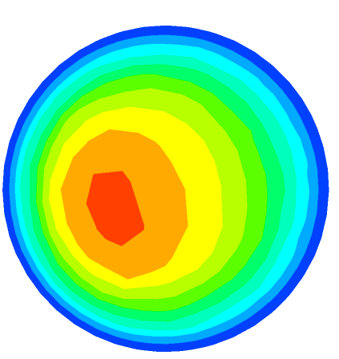
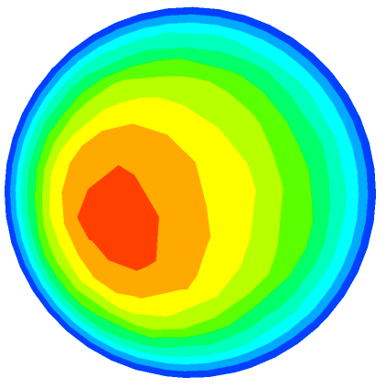
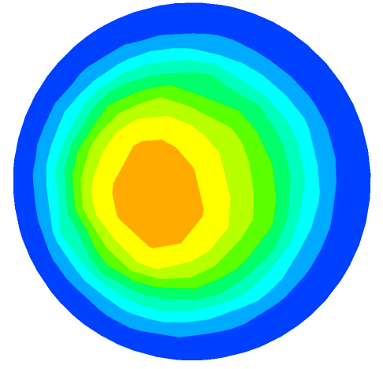
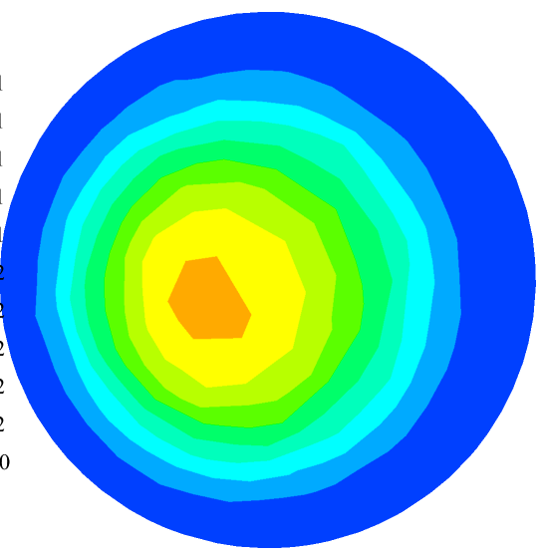
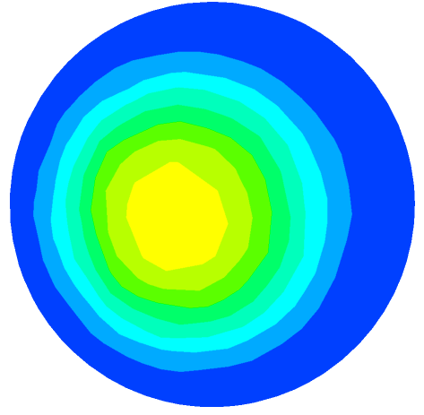
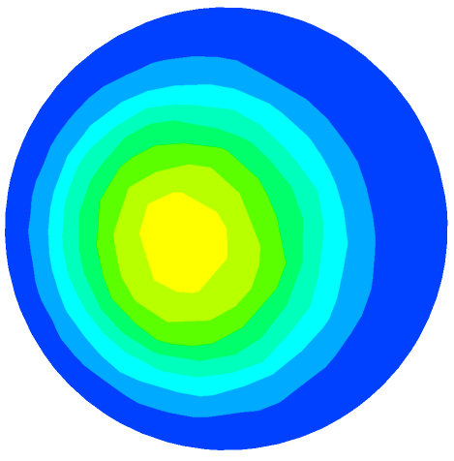
3. 结果与讨论
模型一颈内动脉窦不同位置的速度云图
低速流动区域
速度偏斜
(a)
(b)
(c)
(d)
(e)
(f)
内侧
外侧
Notes:
图上a到f分别对应截面1-6，深蓝色表示低速流动区域。尽管轴向速度的峰值通常出现在所研究的截面的中心位置，但从图中可以观察到一些速度偏斜现象（也就是最大速度不发生在中心位置）。在平面1和2最为明显。这种偏斜是由于随着血液从颈总动脉流向分叉区域和窦入口处，血管的几何形状发生了变化。
在深蓝色的低速区域内，血液流动速度非常缓慢，可能导致斑块沉积程度的增加。
平面2与窦壁交汇附近的速度梯度远高于平面5与窦壁交汇附近的情况。平面5上的速度分布在中心处变平，并在接近窦壁时快速减小。这表明在窦壁附近存在非常低的壁面剪应力。

Slide 11
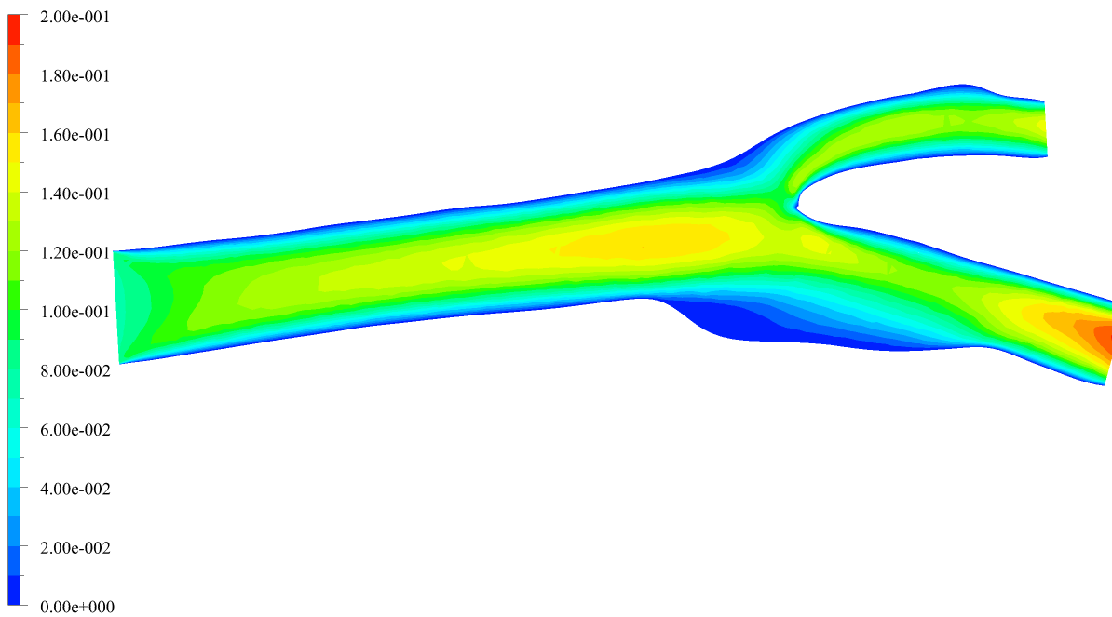
3. 结果与讨论
模型二血液流动特性
几何具有不对称性
流场变化趋势相同：窦外壁形成低速区域
Notes:
由于模型二的不对称性，所得如左图所示的速度剖面有明显的不对称性，但仍然可以观察到与模型一相同的变化趋势，即在颈动脉窦的上游和下游区域流速最高，窦口壁附近形成低速区域。
同样的，如右图所示，对颈动脉窦轴向各个位置和不同时间分别得到速度平面。

Slide 12
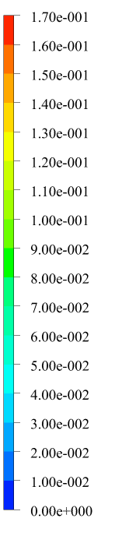
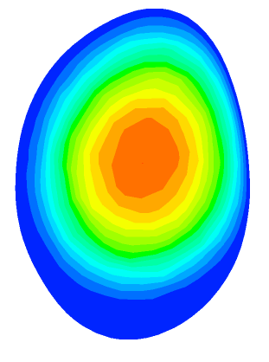
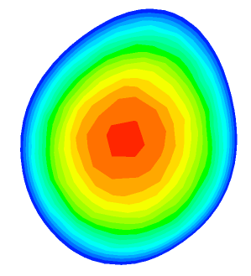
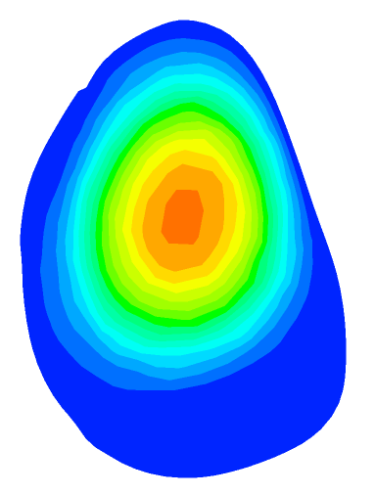
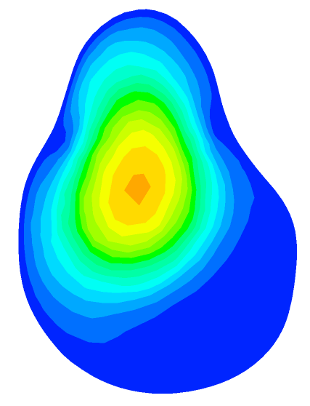
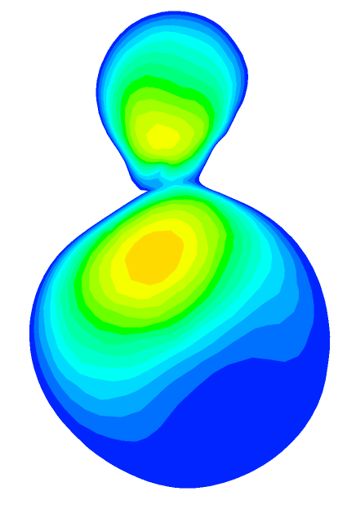
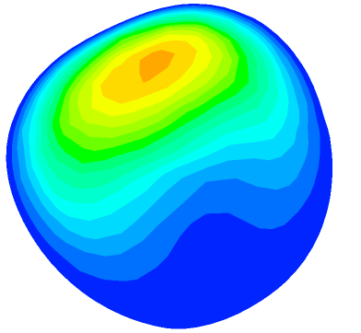
3. 结果与讨论
模型二颈内动脉窦不同位置的速度云图
流场变化趋势相同：窦外壁形成低速区域
(a)
(b)
(c)
(d)
(e)
(f)
Notes:
图9显示了不同平面在时间t=1s时的速度等高线分布。同样的，在图9中可以观察到类似的速度偏斜现象，但在平面4,5,6中更为明显，这是由模型二中ICA窦的几何形状的不规则性导致的。
模型二中各输入条件相同，因此血液流量的脉动性相同。平面5,6的速度分布在中心处变平，并在接近窦壁时快速减小至0。这一部分窦外壁的位置与模型一计算的结果相似，ICA外侧存在更低的壁面剪应力。

Slide 13
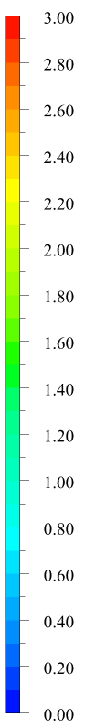
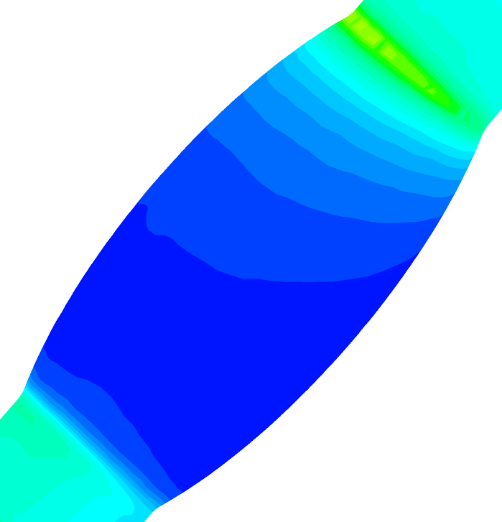
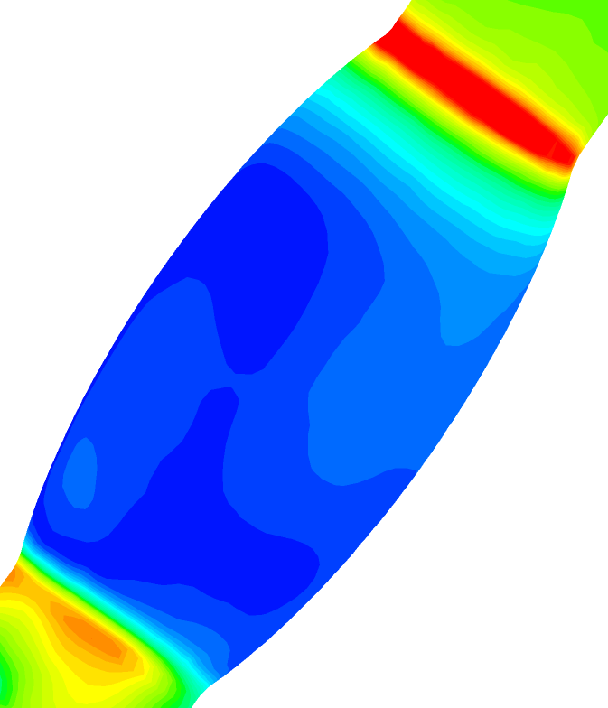
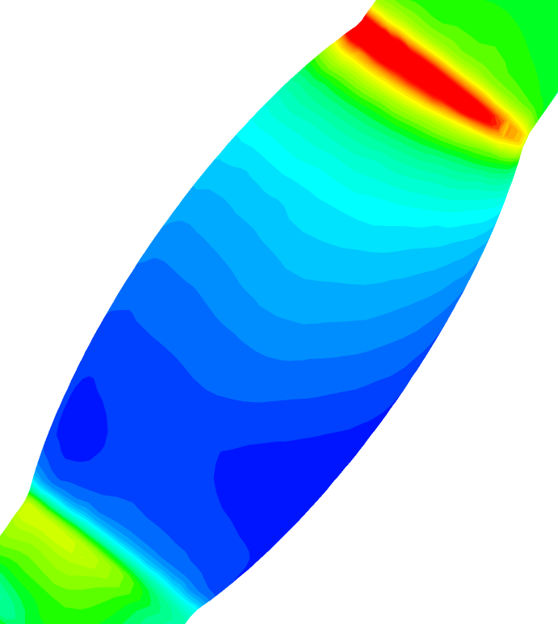
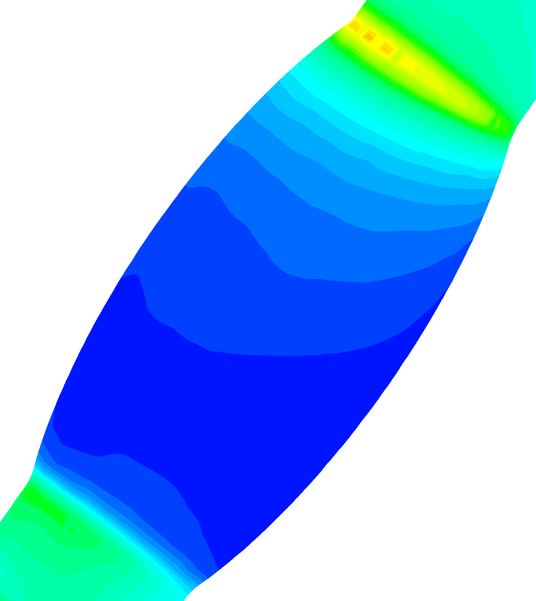
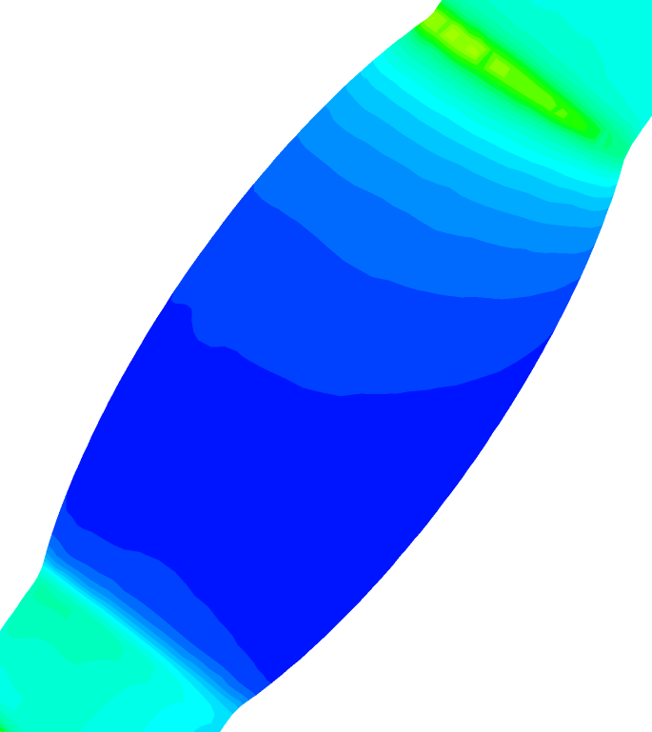
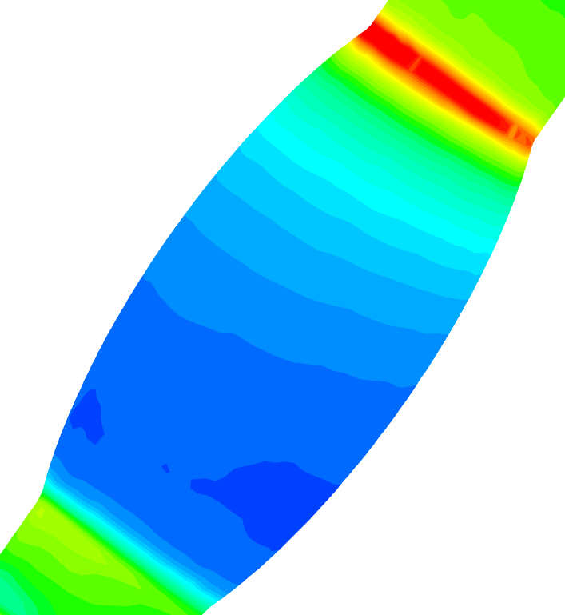
3. 结果与讨论
模型一壁面剪切应力(WSS)分布
随时间变化
随流速降低，窦外壁低WSS区域增加
(a) t=0.1s
(b)
t=0.3s
(c)
t=0.5s
(d)
t=0.7s
(e)
t=0.9s
(f)
t=1.1s
内侧
外侧
Notes:
血液动力学研究表明，低剪切应力(WSS)是动脉粥样硬化的促发因素。有研究发现，当颈动脉WSS低于0.4帕时，会刺激动脉粥样硬化表型的形成。文献中指出，低WSS区域位于颈动脉窦的外壁，而较高WSS区域位于颈内动脉（ICA）下游。
备注：血管壁面剪切应力(wall shear stress,WSS)是血液在血管中流动时形成的作用于血管壁表面单位面积上的剪切力,它的单位为 Pa.计算中取速度梯度与血液黏度系数之积。
图显示了在模型一中，窦壁上壁面切应力大小随时间变化的的等高线分布。深蓝色区域表示壁面切应力小于0.2Pa（低于0.2Pa的临界点）。在周期开始时（t= 1.1s）（备注：不取t=0.1s因为初始流场还没有完全建立），在靠近分叉的内壁上出现深蓝色区域。当血流速率经过峰值（t=0.3s）后，深蓝色区域面积开始增加。随着流速从峰值水平逐渐降低（t=0.5–0.9s），这些区域变得更为广泛，特别是在外部窦壁上。而且在窦入口的壁面切应力较低，而窦口出口的壁面切应力较高。

Slide 14
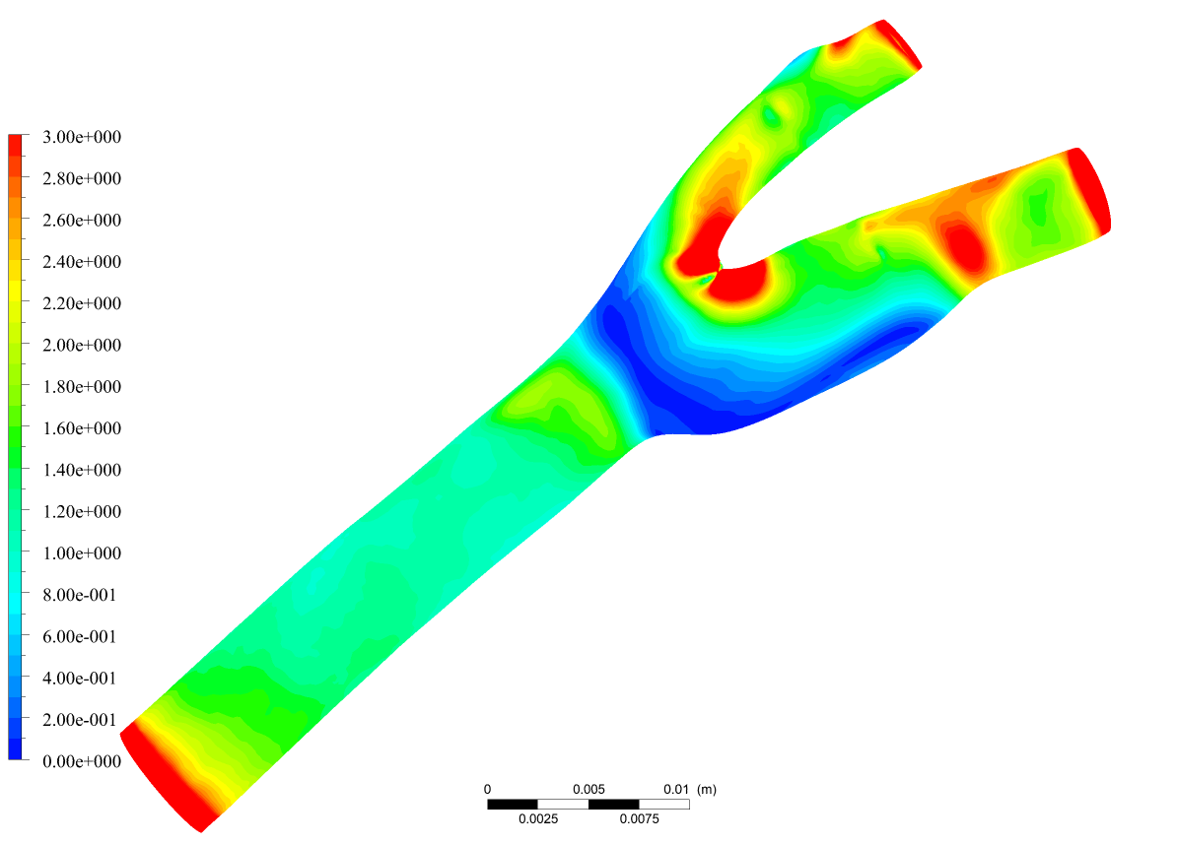
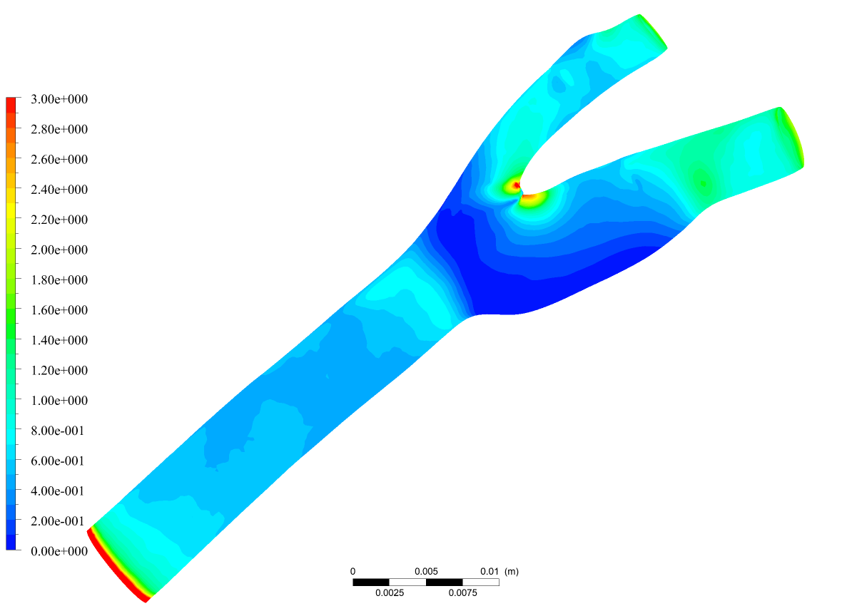
3. 结果与讨论
模型二壁面剪切应力分布
与模型一变化趋势相同
(a) t=0.3s
(b) t=0.9s
Notes:
图显示了在模型二中，窦壁上壁面切应力大小在t=0.3s和t=0.9s时的等高线分布。同样观察深蓝色区域表示壁面切应力小于0.2Pa。在血流速率经过峰值（t=0.3s）后，深蓝色区域面积处于ICA窦壁外侧，与模型一预测结果相似。当流速逐渐降低到较低水平后（t=0.9s），深蓝色区域逐渐扩展。
以上基于商业软件Fluent的研究结果显示，颈动脉窦内壁剪切应力较高，但外壁处的血流速度较低，因此可能形成随心脏周期变化的环流涡旋。这会导致血液流动方向逆转产生回流区，产生振荡和较低的剪切应力，从而增加动脉粥样硬化的风险。这与文献中的结论是吻合的。

Slide 15
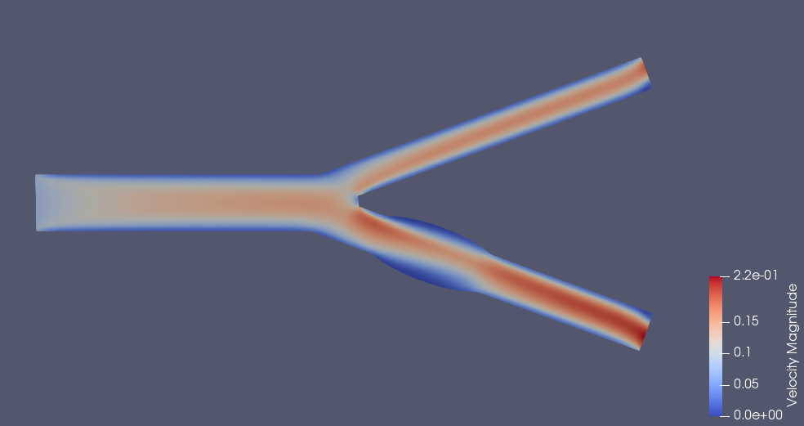
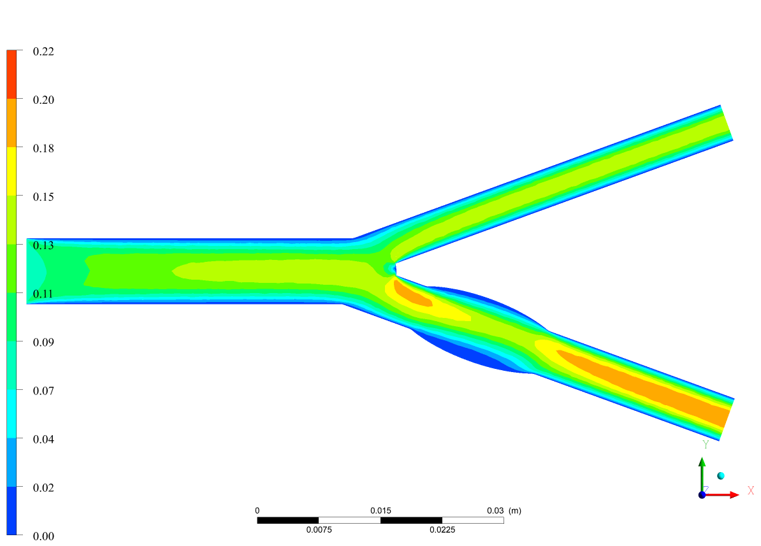
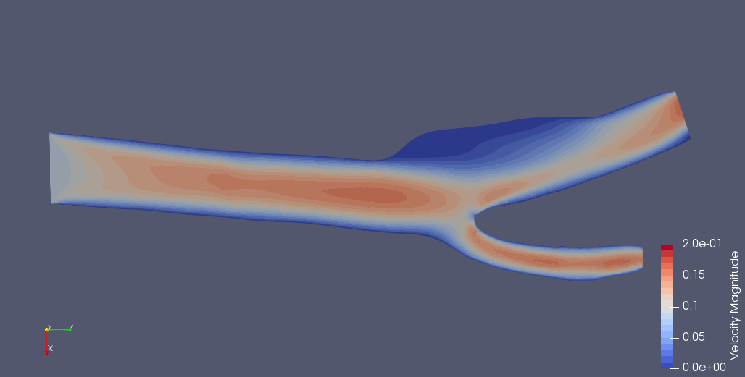
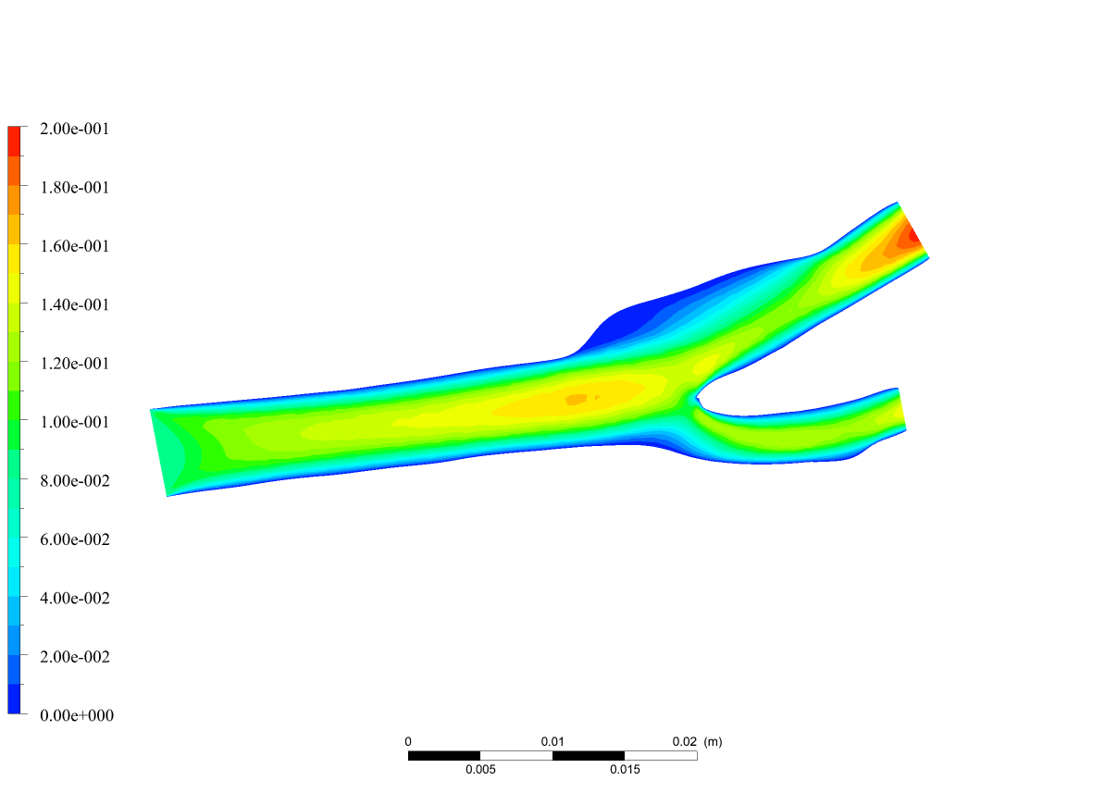
4. 开源软件对比
速度云图
模型一
t = 1s
模型二
Notes:
我们的研究目的之一是验证开源工业软件在进行血液流动仿真时的有效性。因此在刚才介绍的Fluent计算结果之外，我们用同样的模型和计算设置，在code_saturne软件中进行了计算。
这里简单展示两个软件的计算结果对比：首先是两个不同模型计算得到的流场，以t=1s为例，可以看到两者计算结果基本一致，开源软件可以较好地捕捉颈动脉血液流动的特性。

Slide 16
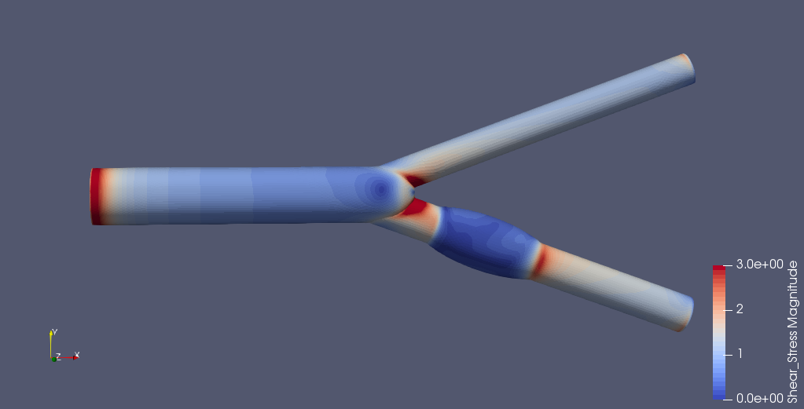
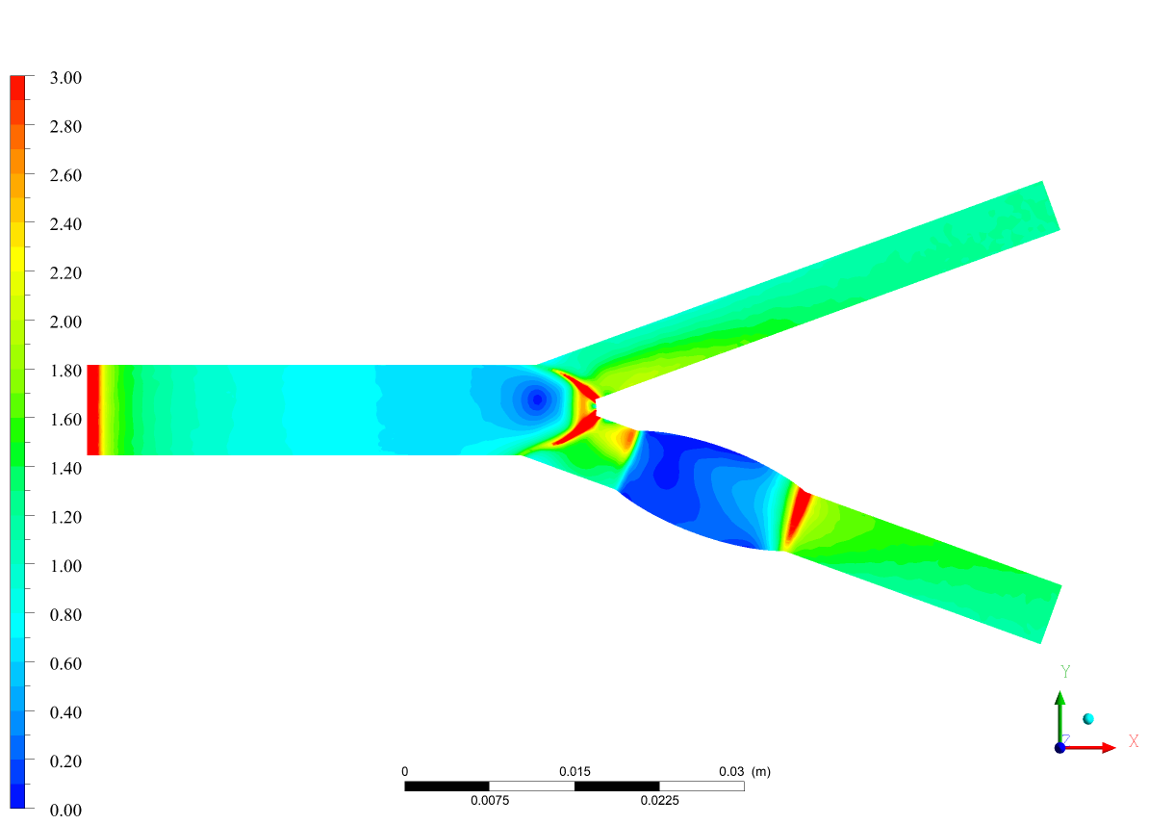
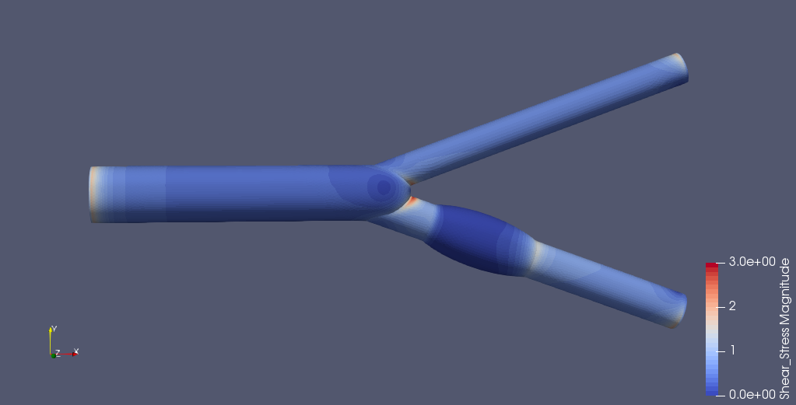
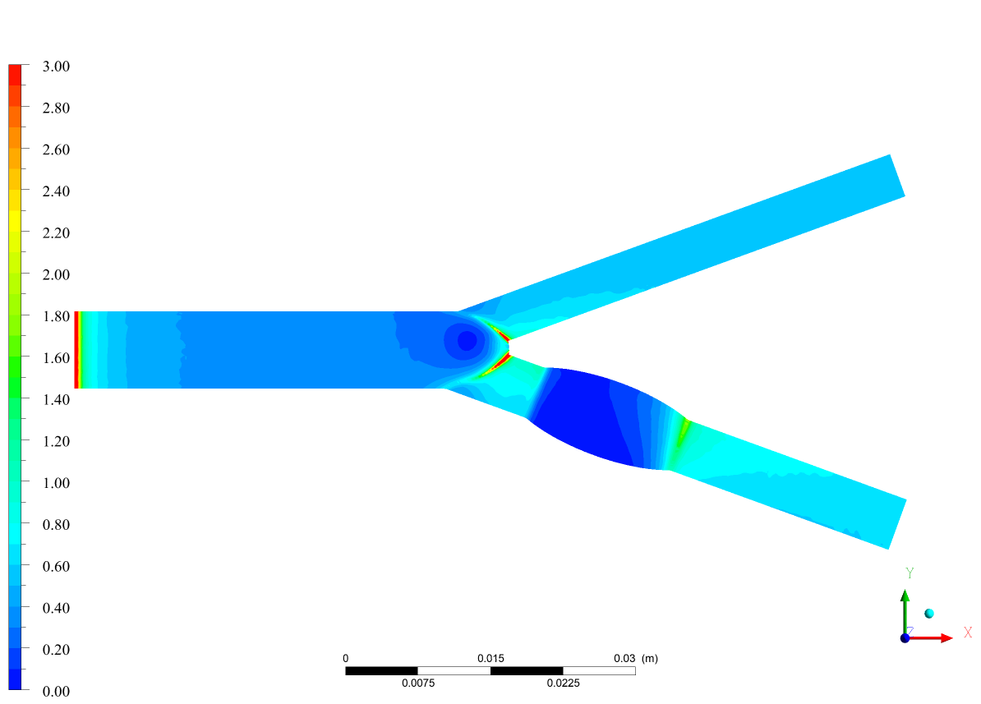
4. 开源软件对比
壁面剪切力
t = 0.3s
模型一
t = 0.9s
Notes:
然后我们还对比了壁面剪切力的计算结果，在t=0.3s和t=0.9s这两个时间点，对于模型一，开源软件计算得到的WSS与Fluent基本一致。

Slide 17
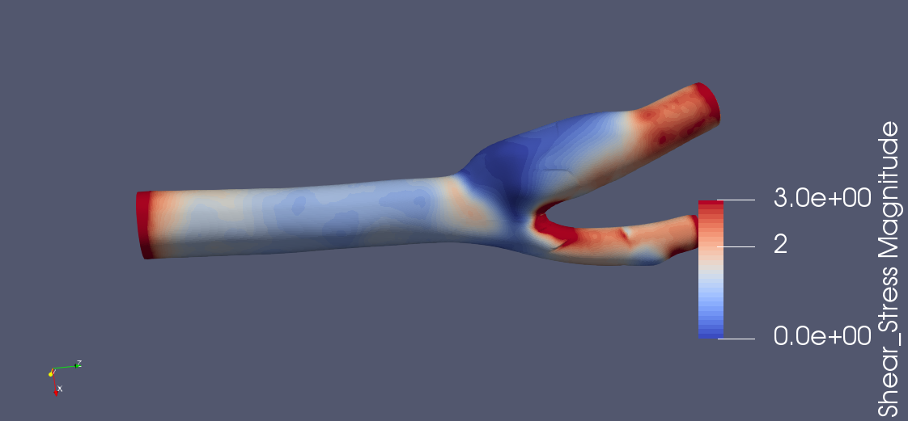
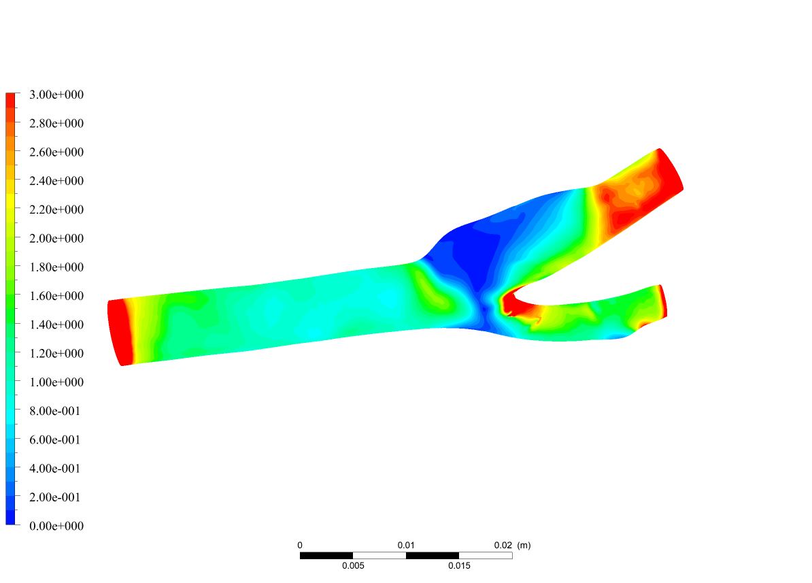
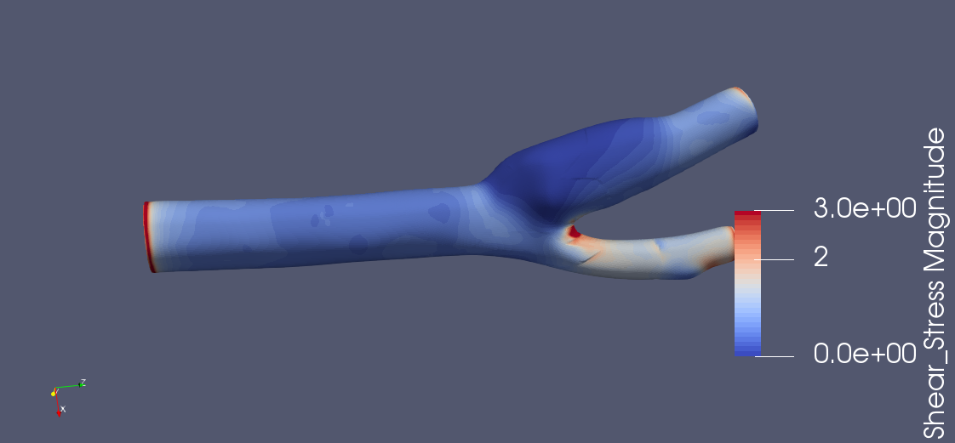
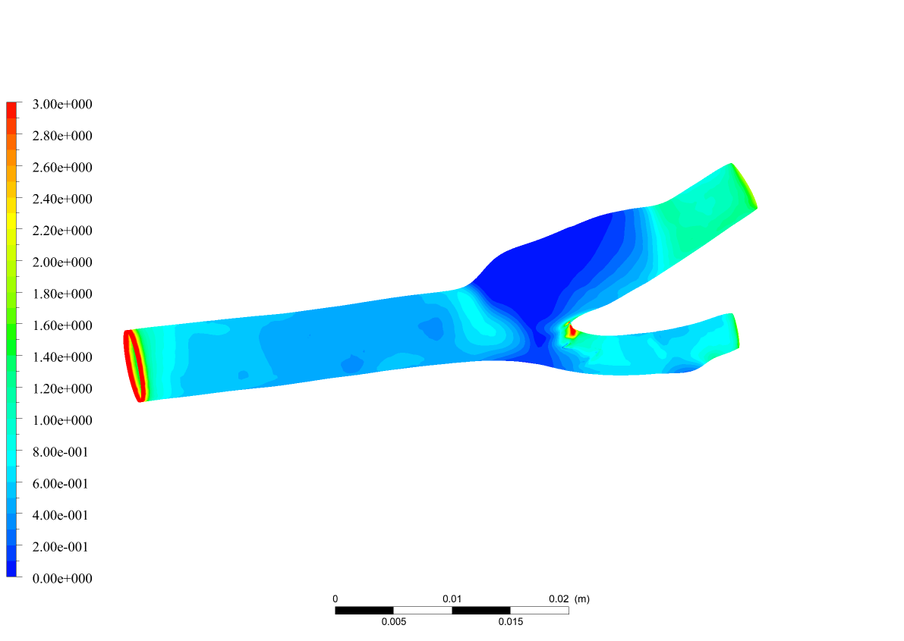
4. 开源软件对比
壁面剪切力
t = 0.3s
模型二
t = 0.9s
Notes:
然后我们还对比了壁面剪切力的计算结果，在t=0.3s和t=0.9s这两个时间点，对于模型二，开源软件计算得到的WSS与Fluent也基本一致。
因此可以得出结论，使用code_saturne对人体颈动脉进行的CFD数值模拟，结果与商业软件非常接近，因此也符合实验数据结果。所以使用code_saturne对颈动脉血液的流动进行仿真是准确可行的。通过仿真结果可以获取血管内血液的流动特性，可以评估与预测人体发生血管疾病的风险，也为医学行业提供了一种准确高效的动脉疾病检验预测方式。

Slide 18

4. 开源软件对比
商业软件ANSYS Fluent
稳定性高，用户群体广泛，上手容易
依赖供应商，知识产权问题
开源软件Code_saturne
节省成本，灵活修改代码
使用较复杂，用户支持相对缺乏
Notes:
Fluent是美国ANSYS公司开发的商用计算流体力学软件，在工业和学术界应用极为广泛。
code_saturne是法国电力集团（EDF）研发的一款通用计算流体力学开源软件。在工业领域特别是核工业有较为广泛的应用。
两个软件都是基于有限体积方法，求解纳维尔-斯托克斯方程，可以处理多种流体计算问题。
我们在使用过程中，简单总结了以下一些优缺点。
Reference : https://zhuanlan.zhihu.com/p/530084164

Slide 19
总结与展望
研究结果显示
利用CFD软件对人体颈动脉血液流动进行仿真是准确可行的
模型改进
将实际几何模型与实际测量流量变化相配合
考虑血管管壁的弹性和运动，采用流固耦合方法，获得更符合实际的仿真结果
Notes:
结论：利用计算流体力学CFD软件对人体颈动脉血液流动进行仿真是准确可行的
展望：实际血液流动中，因为个体差异性导致的血管几何结构差异，血液流量随时间变化的曲线也不同。因此，通过MRI重建的病人实际几何模型与根据实际测量的时间-血液流量相配合，将更真实地反映动脉血液流动情况。另外，本文的模型在计算中并未考虑血管管壁的弹性和运动，可以进一步考虑采用流固耦合（fluid-structure interaction，FSI）计算方法进行建模仿真，以获得更符合实际血液流动情况的结果。

Slide 20
谢谢

